Slide 1
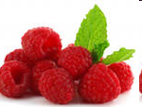
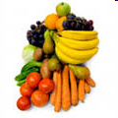
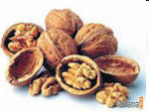
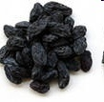
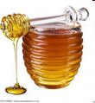
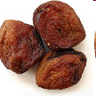
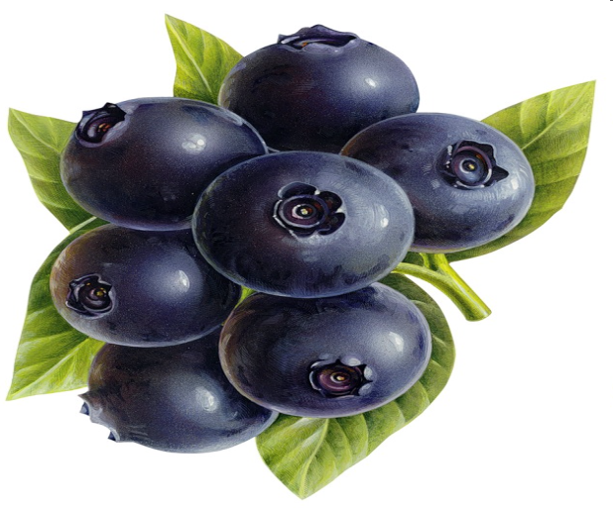
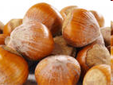
Источники натуральных сахаров:

Slide 2
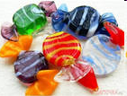
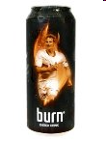
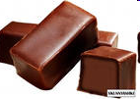
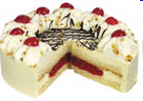
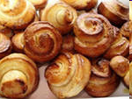
Источники вредных сахаров:

Slide 3
Продукты с искусственными подсластителями (ФРУКТОЗА, СОРБИТОЛ и др.) нельзя применять в повседневном питании детей!
- нарушается естественный процесс обмена углеводов и жиров.
- возникают риски ожирения, сердечно-сосудистых заболеваний, нервных расстройств.
- снижается потенциал памяти.

Slide 4
Другие углеводы
Углеводы комплексные, натуральные сахара обеспечивают мозг энергией,
Углеводы, содержащиеся в буром рисе, муке грубого помола, овсяных отрубях, содержат вещества, особенно важные для мозга.
Пищевые волокна, клетчатка способствуют механической очистки организма, стимулируют обменные процессы, защищают положительную микрофлору.

Slide 5
Уровень питательных веществ в муке тонкого и грубого помола

Slide 6
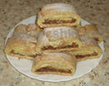
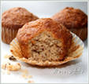
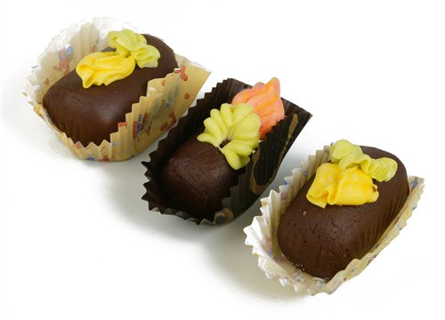
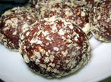
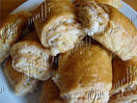
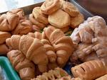
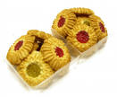
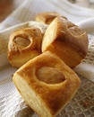
Избыток выпечки и каш
ведет к накоплению веществ, связывающих цинк, кальций, железо!

Slide 7
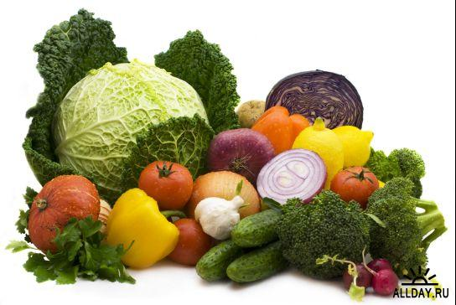
Недостаточное количество пищевых волокон. Овощи и фрукты – круглый год
Волокна, обеспечивающие работу ЖКТ
Витамины, поддерживающие иммунитет и защитные функции организма,
Микроэлементы и антиоксиданты,
Ферменты,
Источник
структурированной воды

Slide 9
Что еще дает растительная пища?
Нормализует работу ЖКТ
Выводит токсины
Обеспечивает формирование микрофлоры организма
Обеспечивает мозг антиоксидантами
Обеспечивает организм витаминами и микроэлементами.

Slide 10
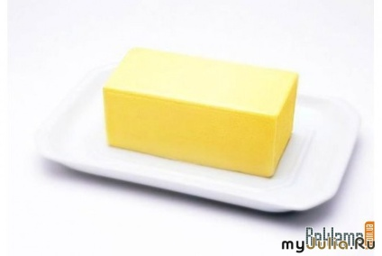
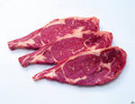
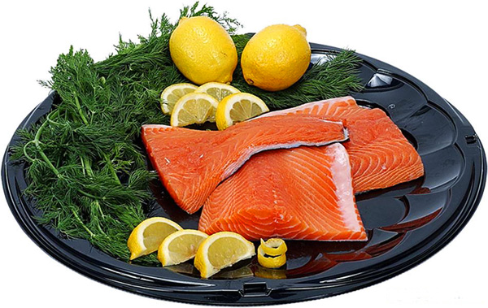
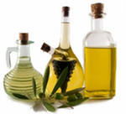
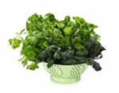
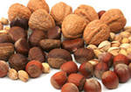
Работу мозга обеспечивают натуральные жиры, только максимальное их разно- образие обеспечит клетки необходимым строительным материалом:
Молочный
Внутренний жир мяса
Рыбий жир
Растительный жир

Slide 11
Каких жиров нам не хватает?
Самый жирный орган человеческого организма – мозг! Он на 60% состоит из жировых тканей.
Правильное соотношение всех необходимых жирных кислот, позволяет строить новые клетки мозга.
Полиненасыщенные жирные кислоты W3 очень активны и легко разрушаются под действием кислорода воздуха. Это является причиной их дефицита.

Slide 12
Нарушение соотношений потребления полиненасыщенных жирных кислот

Slide 13
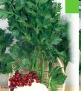
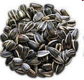
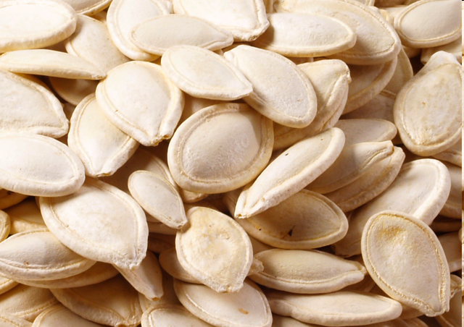
Источники полиненасыщенных жирных кислот:

Slide 14
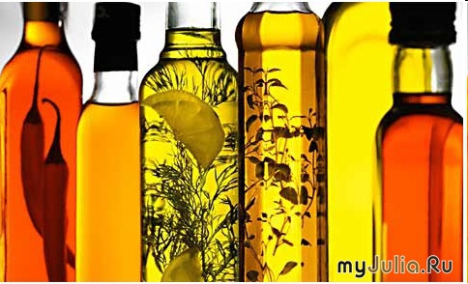
Нерафинированные растительные масла – источники ПЖК
Подсолнечное
Кунжутное
Кукурузное
Соевое
Льняное
Рапсовое
тыквенное
Богаты правильными, важными для мозга жирами, в разных соотношениях.

Slide 15
Аминокислоты – участники биохимических реакций, строительный материал мембран нейронов, посредством которых осуществляется передача всех сигналов на периферию. Для каждой реакции важен свой полноценный комплект аминокислот Обеспечить эти условия может только максимально разнообразная пища, содержащая этот набор аминокислот.

